Slide 1

Муниципальное бюджетное дошкольное образовательное учреждение детский сад №52 « Маячок»
Педагог: Руднева Н.В

Slide 2

Актуальность
Важная задача дошкольной педагогики на современном этапе развития нашего общества. Немаловажное место в нем занимает вопрос о формировании у детей представлений о нормах морали, регулирующих отношения человека к окружающим людям, природе и т. д.
СЕГОДНЯ ДЕТИ – ЗАВТРА НАРОД
Именно поэтому одной из задач нашей работы является воспитание гуманного эмоционально-положительного, бережного отношение к миру природы и окружающего мира в целом.

Slide 3

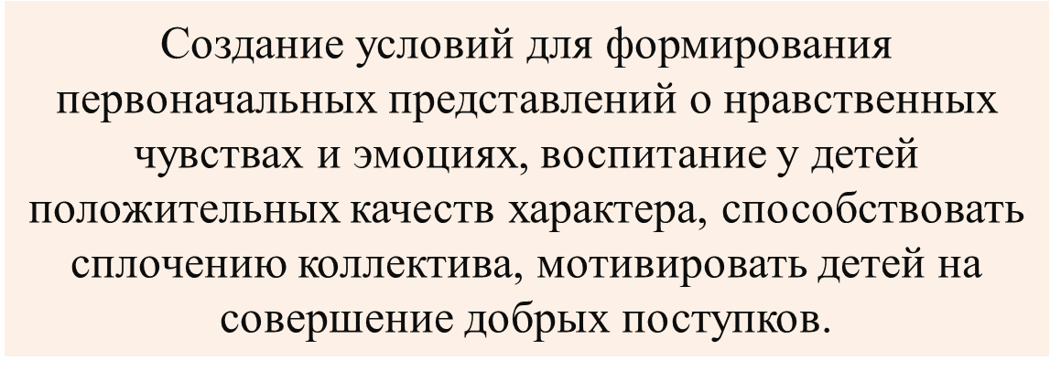
Цель

Slide 4

Задачи
- Знакомить детей с культурой и историей своего народа.
- Побуждать детей к положительным поступкам и делам, учить детей избегать ссор, уступать и договариваться друг с другом.
- Способствовать повышению значения семейных ценностей.
- Развивать представления детей о понятиях «добро» и «зло», их важности в жизни людей.

Slide 5
Этапы проекта
1.Организационно – подготовительный
Цель: Определение основных направлений работы.
Задачи:
- Изучение мнения родителей по теме проекта.
2.Основной
Цель: Создание условий и осуществления деятельности в рамках реализации проекта. Апробация и экспериментальная проверка основных идей проекта.
Задачи:
- Разработать методические рекомендации для родителей по духовно - нравственному воспитанию в семье.
3.Заключительный
Цель: Подведение итогов работы.
Задачи:
- Заключительная диагностика с целью вывления уровня сформированности у детей старшего дошкольного возраста основ духовно – нравственного воспитания.
- Провести анализ результатов реализации проекта и соотнесение их с заявленными целями и задачами.

Slide 6

Целенаправленный процесс формирования у детей духовно-нравственных чувств и поведения. Посеять и взрастить в душах наших детей семена любви к родному дому, семье, городу, стране, природе, к истории, культуре и духовному богатству нашего народа.

Slide 7

Духовно-нравственное воспитание формирует ядро личности, а потому благотворно влияет на все стороны и формы взаимоотношений человека с миром, на его этическое и эстетическое развитие, формирование мировоззрения, гражданской позиции, патриотическую и семейную ориентацию, интеллектуальный потенциал, эмоциональное состояние, общее физическое и психическое развитие.
Т.Д. Джишкариан

Slide 8
Направ -ление методов
Воспитательно-оздоровительное
Нравственно-трудовое
Культурно-познавательное
Духовно-образовательное

Slide 9

Нравственное воспитание является стороной
формирования и развития личности ребёнка и предполагает
становление его отношений
К родителям
Родине
Коллективу
Обществу
Окружающим
Труду
Самому себе
Своим обязанностям

Slide 10
Основные модели организации образовательного процесса: совместная деятельность педагога и детей – предполагает:
индивидуальная
подгрупповая
фронтальная

Slide 11

Игры являются неотъемлемой частью духовно- нравственного воспитания дошкольников. В них отражается образ жизни людей, их труд, быт, национальные устои, представления о чести
Сюжетно-ролевые игры: «Дом», «Семья», «Детский сад», «Кто работает в детском саду?», «Профессия моих родителей», «День рождения», «Водители», «Спасатели». «В гости к бабушке», «Папин праздник», «День рождение мамы», «Дочки – матери», «Мама в парикмахерской».
Дидактические игры: «Что такое хорошо, что такое плохо?», «Мои хорошие поступки», «Как мы живем в детском саду», «Моя семья, моя родословная», «Дарю подарки», «Моё имя», «Моя комната», «Найди предметы», «Чьи детки?», «Кем быть», «Кому, что нужно для работы».
Строительные игры: «Дом для кукол», «Мебель для кукол».

Slide 12
Познавательное развитие - это знакомство ребенка с окружающей действительностью, эмоциональное освоение мира.
«Экскурсия по детскому саду: «Что хорошо, что плохо?», «Мой город».
Экскурсии на места работы родителей (с родителями) с целью знакомства с профессией.
Рассматривание сюжетных картин: «Моя семья» «У мамы день рождения», «С папой в магазин», «Поездка на дачу».
Тематические занятия: «На кого я похож?», «Моя родословная», «Я и моё имя», «Я и моя семья», «Моя семья».
Беседы: «Как росли родители, дедушка, бабушка», «Кто такие - родные, друзья, соседи».

Slide 13
Художественно-эстетическое развитие – это процесс развития предпосылок ценностно-смыслового понимания и восприятия произведений искусства, формирование эстетического отношения к окружающему миру и элементарных представлений о видах искусства.
Рисование на тему: «Выходные в семье», «Семейные праздники», «С кем я живу», «Портреты членов семьи», «Как я с мамой или папой иду домой из детского сада», «Генеалогическое древо семьи», «Моя семья»
Аппликация: «Украсим фартук для мамы», «Цветы в подарок», «Букет для бабушки», «Подарок папе».
Лепка: «Испечём торт для мамы», «Ваза для цветов».
Оформление выставок: «Моя семья», «Мой детский сад».
Рисование праздничных открыток, сувениров в подарок родным, сотрудникам детского сада.
Совместное рисование детьми газет: «Как мы отмечали праздники в детском саду», «Мы любим, трудиться»

Slide 14
Педагоги и родители едины в совместном стремлении помочь каждому ребёнку сотворить образ своего «Я», то есть приобрести за время пребывания в детском саду необходимые личностные качества, сформировать в основной деятельности ребёнка те психологические новообразования. И первой инстанцией на пути ребёнка в жизнь является СЕМЬЯ.
Создание благоприятной среды, атмосферы дома на основе доброжелательности и взаимодействия.
Анкетирование: «Знаете ли вы своего ребенка?»; «Семейные традиции».
Тест «Какие вы родители».
Тематические консультации: «Игры нашего детства», «Приобщение детей к народным традициям», «Крепкая семья – сильная Россия», «Знакомство ребенка с историей семьи», Памятки и рекомендации для родителей: «Законы семьи», «Пять путей к сердцу ребенка».
Оформление альбомов «Я и моя семья».
Оформление стенда: «Моя семья – моя радость».

Slide 15

Вывод
Духовно-нравственное воспитание дошкольников — это целостная система, способная сформировать человека, умеющего успешно жить в современной драматической и противоречивой социальной среде. Поэтому оно должно быть выстроено как система формирования человека в соответствии с добром, с ответственностью в сознании.

